Slide 1
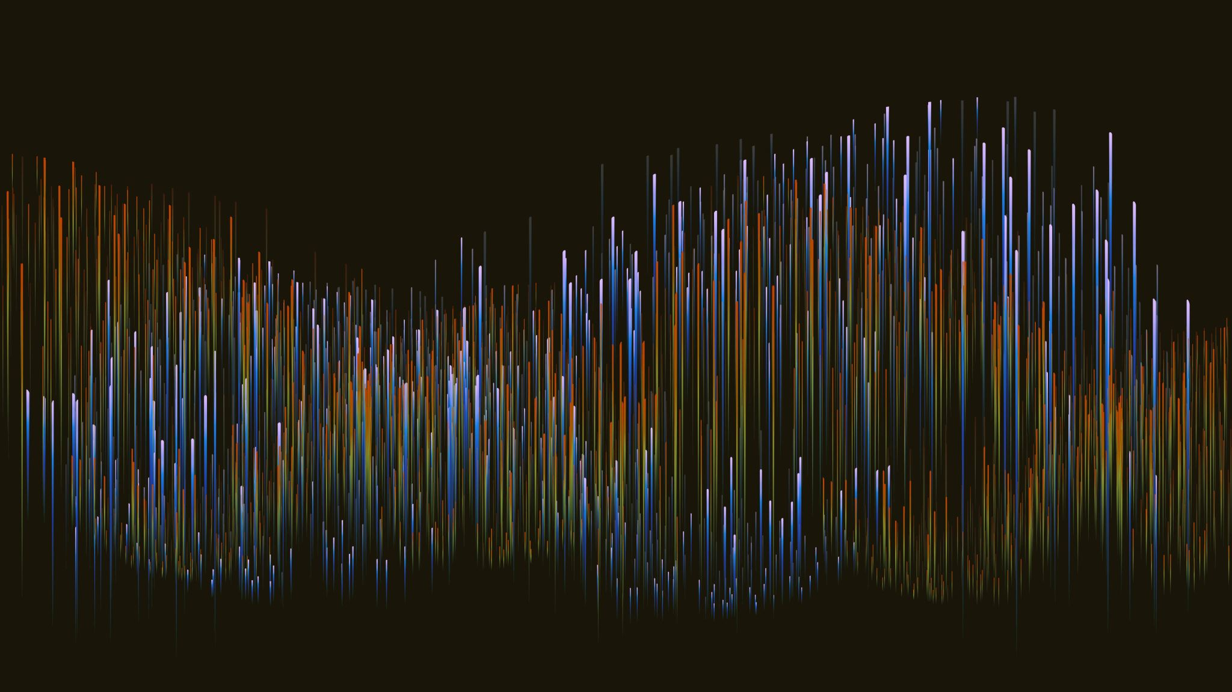
Gold Miner (Fisherman)
פרוייקט מעבדה 1א'
און פביאן
דניאל לוי
בהנחיית אביעד עציון וקובי דקל

Slide 2

אפיון הפרוייקט
חלק יצירתי:
האובייקטים יהיו באופן רנדומלי על המסך
כל אובייקט שנפגע יופיע במסך במקום אחר באופן רנדומלי
הצגת מונה ניקוד שיתעדכן עם כל פגיעה
מסך פתיחה
כאשר הניקוד יורד מ-0 נקבל מסך Game Over והמשחק יפסיק
ישנם 2 שלבים כך שהשלב השני קשה יותר
כאשר מגיעים ל50 נקודות עוברים לשלב 2 שזה 2 נמו יתחלפו ל-2 דוגי וכאשר נרד מ-50 נקודות נחזור לשלב הראשון
כאשר מגיעים ל-100 נקודות, מסך ניצחון WINNER!!
דרישות הפרויקט:
תנועה הרמונית של החכה כאשר תהיה מקובעת לדייג
פיזור אובייקטים (דגים ומדוזות) על גבי המסך
שחרור החכה בצורת קו ישר בעזרת מקש
פגיעה של החכה באובייקט תעלימו
טיימר שמתעדכן כל שניה
לחיצה על reset מתחילה את המשחק מחדש

Slide 3
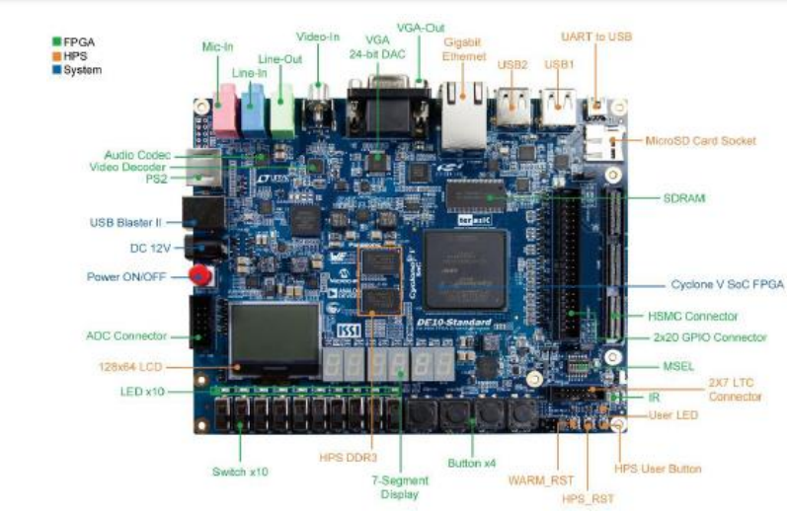
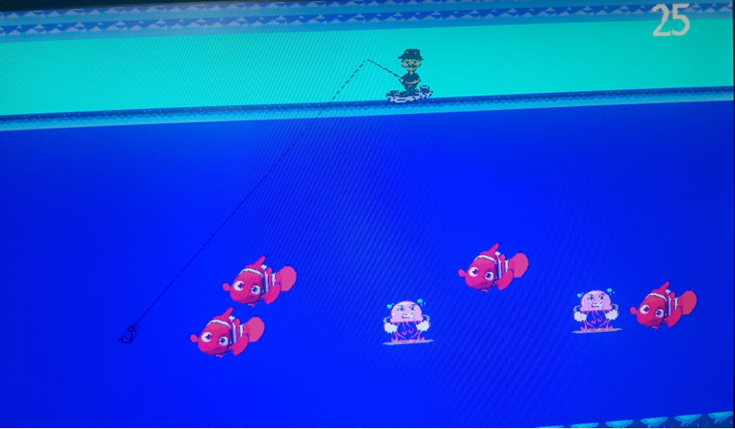
ארכיטקטורה וחיבורים
VGA

Slide 4
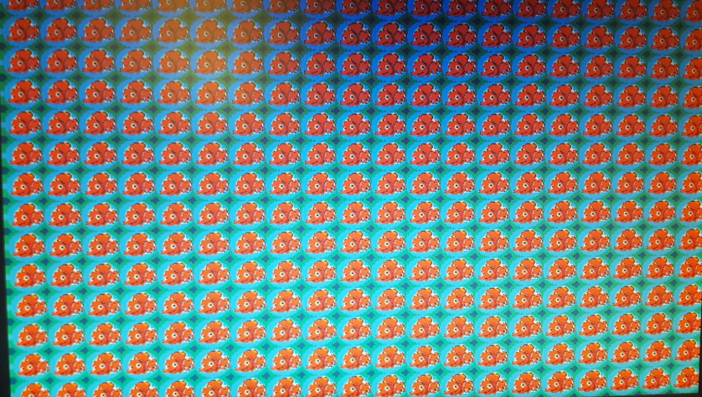
מסך פתיחה

Slide 5
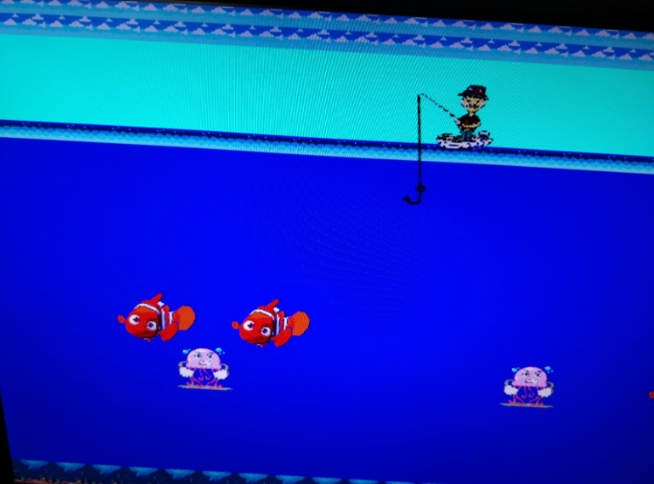
שלב 1

Slide 6
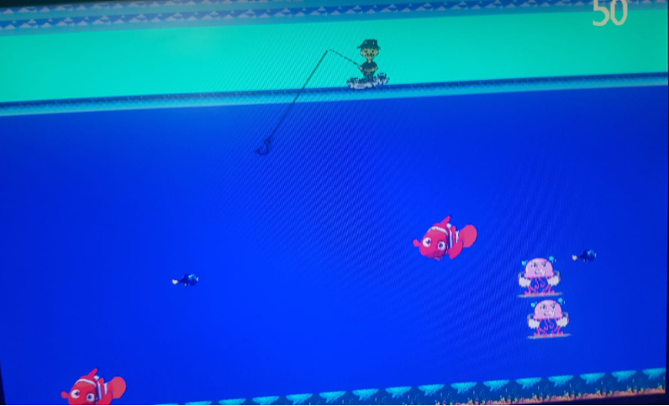
שלב 2

Slide 7
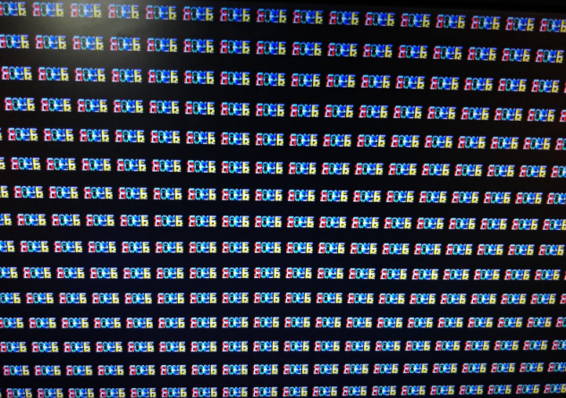
מסך הפסד

Slide 8
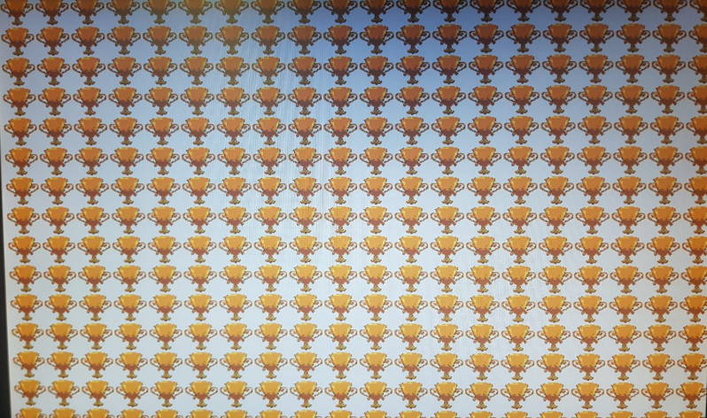
מסך ניצחון

Slide 9
הוראות הפעלה וחוקי המשחק:
יש להשיג את הניקוד הגבוהה ביותר במסגרת זמן קבועה
פגיעה בדג שווה 5 נקודות
פגיעה במדוזה מורידה 10 נקודות
הגעה לניקוד 50 מעביר לשלב 2 (2 נמו הופכים ל-2 דורי)
לחיצה על 2↓ במקלדת משחררת את החכה ועוצרת את התנועה ההרמונית של הקרס
לחיצה על key[0] (resetN) מאפסת את המשחק ומציגה את מסך הפתיחה
לחיצה על key[1] (startN) יוצאת ממסך הפתיחה, מתחילה את הטיימר ואת המשחק
לחיצה על SW[0] מפעילה טורבו ומזרזת את הטיימר

Slide 10
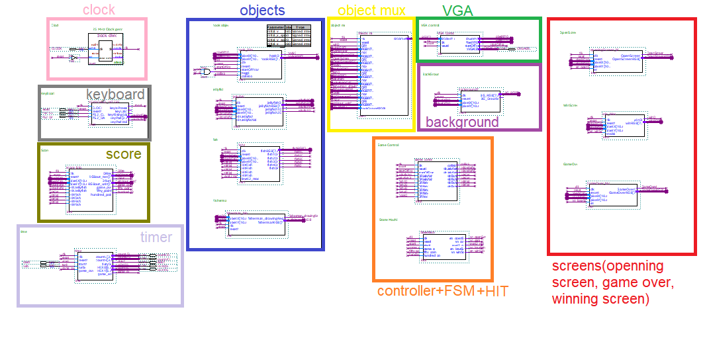
הירארכיה עליונה

Slide 11
סכמת מלבנים
KBD
fisherman
score
MUX
timer
Game Controller
(FSM)
hit
VGA
background
fish
jellyfish

Slide 12
מודול FISH/jellyfish + score – און פביאן
מודול זה אחראי על תצוגת האובייקטים באופן רנדומלי (דג ומדוזה) על המסך
המודל ניעזר במטריצה שמחלקת את המסך ל20 על 15 קוביות (כך שלא יהיו אובייקטים אחד על השני)
במידה ויש פגיעה באחד האובייקטים, האובייקט יעלם ויצוץ במקום חדש באופן רנדומלי
מודול ה-SCORE בודק את מצב הנקודות במהלך כל המשחק ומציגם על המסך
כאשר הניקוד יורד מתחת ל-0, המודול מוציא סיגנל GAME OVER, כאשר הניקוד מגיע ל-50 עוברים לשלב 2 וכאשר הניקוד מגיע ל-100 המודול מוציא סיגנל WINNER

Slide 13
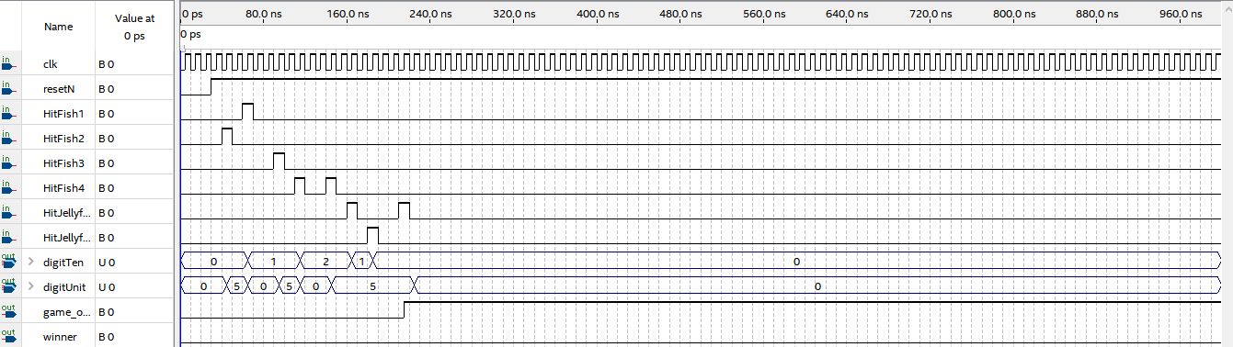
סימולציה של מודול score הסבר: כאשר יש פגיעה של דג נוספות 5 נקודות ובמדוזה ירידה של 10 נקודות. כאשר יורדים מניקוד של 0 עולה הסיגנל game_over (קבוע) שאותו נשלח למודול הטיימר שיסיים את המשחק
Game over

Slide 14
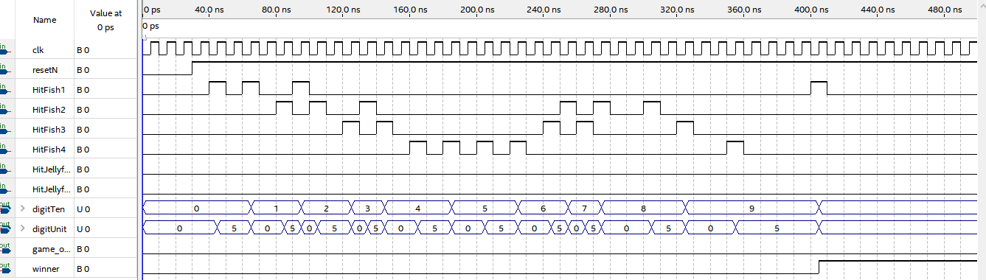
סימולציה של מודול score הסבר: כאשר מגיעים ל100 נקודות עולה סיגנל WINNER ומנצחים את המשחק!! (תזהרו מלפגוע במדוזות הן מורידות נקודות)
winner

Slide 15
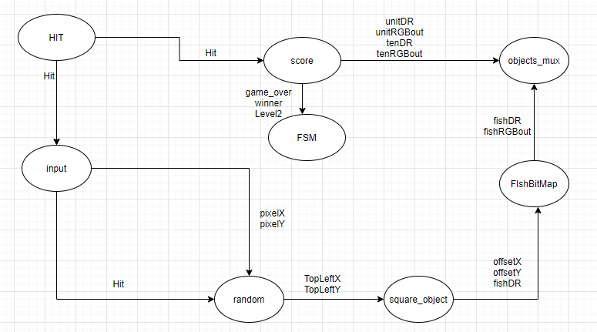
דיאגרמת מצבים הסבר: מודול hit מעביר סיגנל Hit למודול ה- scoreאשר מעדכן את הניקוד ול-random אשר בתורו מעביר ערכים רנדומליים topLeftXו- ,topLeftYרק אם ה- Hitהוא '1', ל-square_object בנוסף למיקום האובייקט pixelx pixely. לאחר מכן נקבל draw_request וכן rgbout לbitmap של האובייקט וזה מועבר לobject_mux אשר שולט בתצוגת האובייקטים על המסך ומעבירם ל-vga.

Slide 16
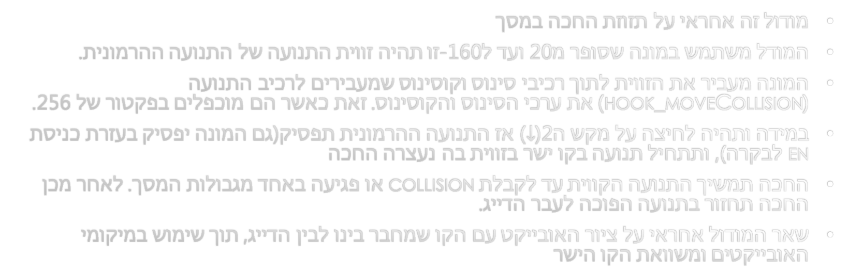
מודול HOOK– דניאל לוי
מודול זה אחראי על תזוזת החכה במסך
המודל משתמש במונה שסופר מ20 ועד ל160-זו תהיה זווית התנועה של התנועה ההרמונית.
המונה מעביר את הזווית לתוך רכיבי סינוס וקוסינוס שמעבירים לרכיב התנועה (hook_moveCollision) את ערכי הסינוס והקוסינוס. זאת כאשר הם מוכפלים בפקטור של 256.
במידה ותהיה לחיצה על מקש ה2($↓$) אז התנועה ההרמונית תפסיק(גם המונה יפסיק בעזרת כניסת en לבקרה), ותתחיל תנועה בקו ישר בזווית בה נעצרה החכה
החכה תמשיך התנועה הקווית עד לקבלת collision או פגיעה באחד מגבולות המסך. לאחר מכן החכה תחזור בתנועה הפוכה לעבר הדייג.
שאר המודול אחראי על ציור האובייקט עם הקו שמחבר בינו לבין הדייג, תוך שימוש במיקומי האובייקטים ומשוואת הקו הישר

Slide 17

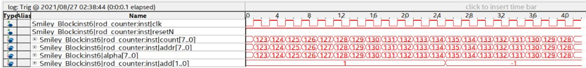
Signal Tap הסבר: שגיאה במונה שמטפל בתנועה ההרמונית של החכה, החכה לא זזה במעגליות פתרון: בעזרת הסימולציה גילינו שיש בעיה בעדכון המונה, לכן ניגשנו למודל הcounter ושינינו תו מתאים. ניתן לראות בתמונה התחתונה שאכן המונה מתקדם כרצוי (כל ערך זה זווית). התקלה שימשה כמקור לשיר "תו אחד ממך"

Slide 18
תו אחד ממך
תו אחד קטן זה כל מה ששיבש תו אחד קטן מרגיש כמו טיפש
יושב שעות חורש ימים על אותן שורות על אותם התווים
ימים הקרבתי בשבילך בעיה טיפשה תו אחד ממך הלכה לי החופשה
מה לא עובד בינינו אני לא יודע מה את ה fpga-מקריס?! אני כבר דומע
על אותו הרכיב על אותה הבעיה את הנשמה מקריב מבקש כבר עזרה

Slide 19
מסקנות
בניית בסיס הפרוייקט כך שנוכל להוסיף רכיבים בצורה חכמה ומהירה
תכנון זמנים לבניית כל שלב, ותכנון מקדים כך שהוספת מודול תהיה מוגדרת היטב
שרטוט מקדים של סכמת מלבנים ברמת המודולים
בזמן העבודה על הפרוייקט, הבנו שפיצ'רים ותוספות שרצינו להוסיף יצטרכו משאבים רבים והתאמה מורכבת
ייעול הביטמאפ כך שזמני הקומפילציה יהיו כמה שיותר טובים
שימוש בסיגנל טאפ לאורך כל הפרוייקט חוסך זמן רב ומגלה תקלות בצורה יעילה
חלוקת העבודה בינינו לניצול יעיל של הזמן

Slide 20

The end

